Slide 1
Machine Learning Study week ?
Hands – on Machine Learning
SVM

Slide 2
5.1 선형 SVM 분류

Slide 3
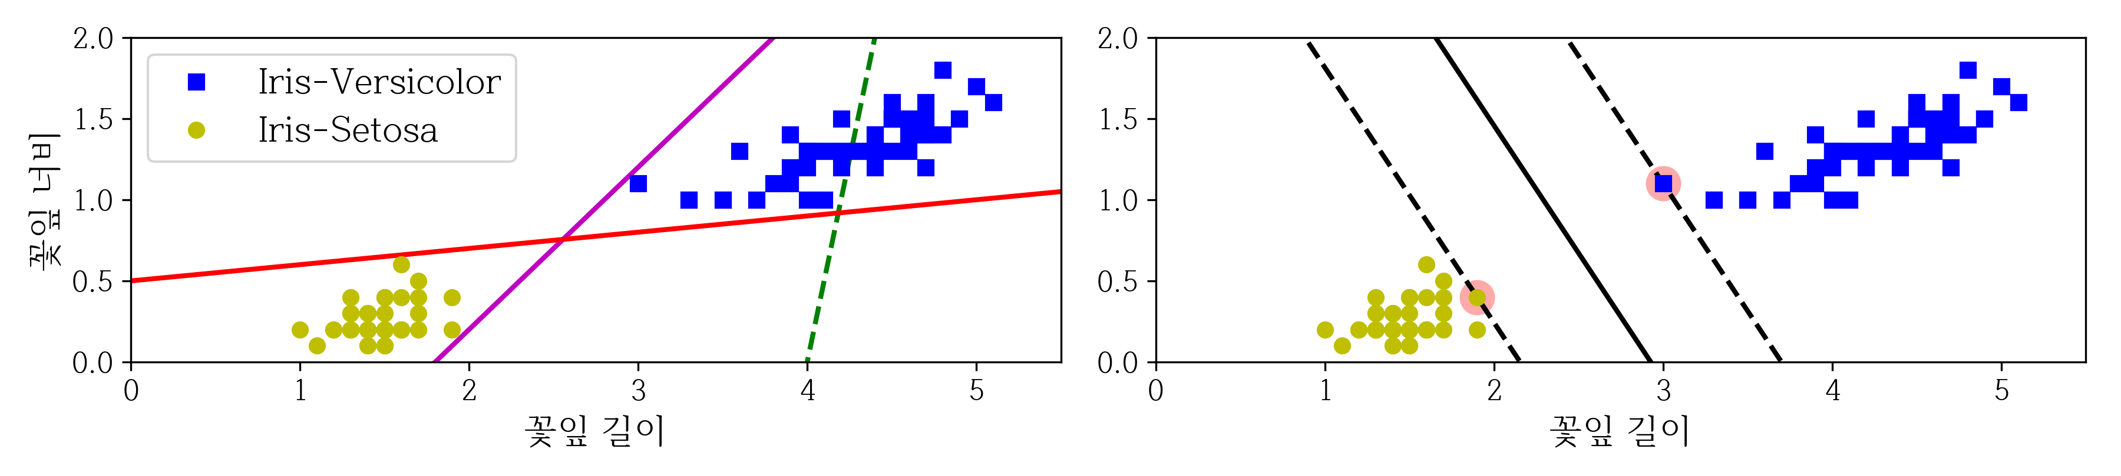
5.1 선형 SVM 분류
Notes:
SVM Classification을 클래스 사이에서 가장 폭이 넓은 도로를 찾는 것으로 생각 할 수 있다. 그래서 라지 마진 분류(large margin classification) 이라고도 불린다.
SVM Classification = Large Margin Classification
도로의 폭은 도로 경계에 위치한 샘플에 의해 전적으로 결정 됨. 이 샘플을 서포트 벡터(support vector) 라고 함.

Slide 4
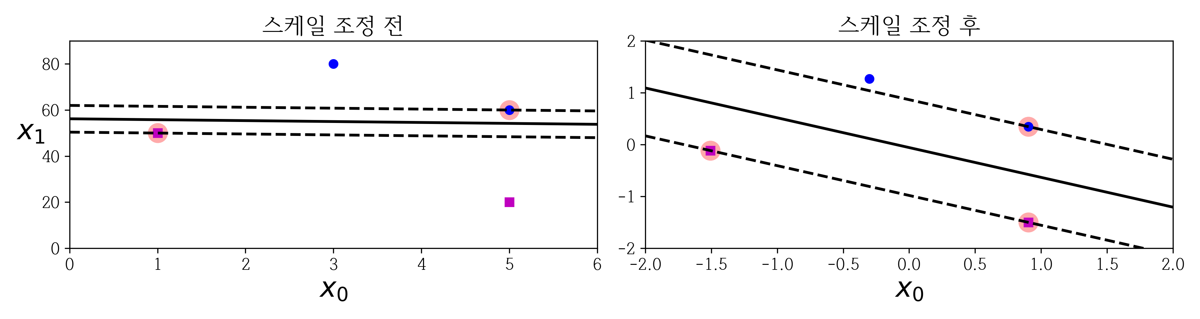
5.1 선형 SVM 분류
Notes:
특성의 스케일에 민감함
StandardScaler를 사용하면 결정경계가 훨씬 좋아짐

Slide 5
5.1 선형 SVM 분류
5.1.1 소프트 마진 분류

Slide 6
5.1.1 소프트 마진 분류
하드 마진 분류(Hard Margin Classification) :
모든 샘플이 도로 바깥쪽으로 올바르게 분류되어 있음
두가지 문제점 :
데이터가 선형적으로 구분되있어야 함
이상치에 민감함

Slide 7
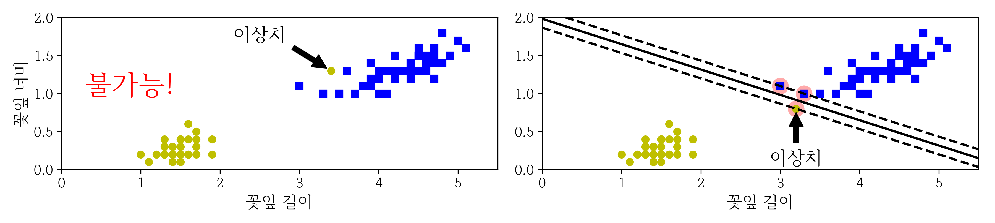
5.1.1 소프트 마진 분류
Notes:
라지 마진 vs 마진 오류
즉 라지 마진 (도로의 폭을 가능한 한 넓게 유지하는 것) 과 마진 오류(margin violation : 샘플이 도로 중간이나 심지어 반대쪽에 있는 경우) 사이에 적절한 균형을 잡아야함.
이것이 바로 소프트 마진 분류(Soft Margin Classification) 임.
사이킷런의 SVM모델에서는 C하이퍼파라미터를 사용해 이 균형을 조절할 수 있음. C값을 줄이면 도로의 폭이 넓어지지만, 마진 오류도 커짐.

Slide 8
5.1.1 소프트 마진 분류
LinearSVC는 클래스에 대한 확률을 제공 안함
SVC 모델은 probability = True 를 넣어주면 확률을 제공함
SVC는 큰 훈련세트에서 느림
SGDClassifier는 큰 데이터에 유용
LinearSVC는 규제에 편향을 포함해서 Scaling을 해줘야됨
svm_clf.predict([[5.5, 1.7]]) array([1.])

Slide 9
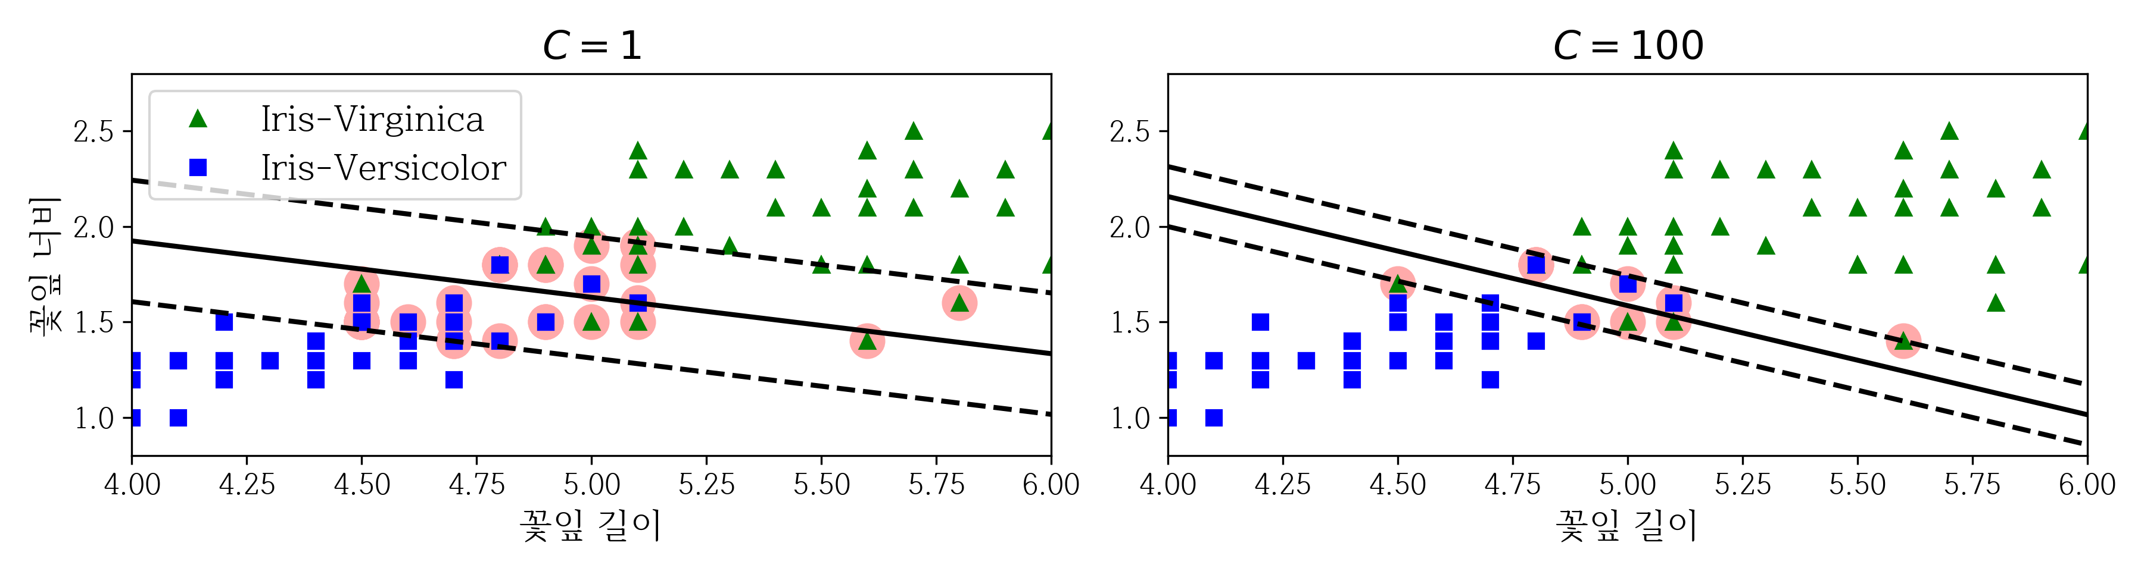
5.1.1 소프트 마진 분류
Notes:
SVM 모델이 과대적합(overfitting) 이라면 C를 감소시켜 모델을 규제(contraint)할 수 있음.

Slide 10
5.2 비선형 SVM 분류
Notes:
선형적으로 분류할 수 없는 데이터 셋이 더 많다.
비선형 데이터셋을 다루는 한 가지 방법은 (4장에서처럼) 다항 특성과 같은 특성을 더 추가하는 것이다. 이렇게 하면 선형적으로 구분되는 데이터셋을 만들 수 있다.

Slide 11
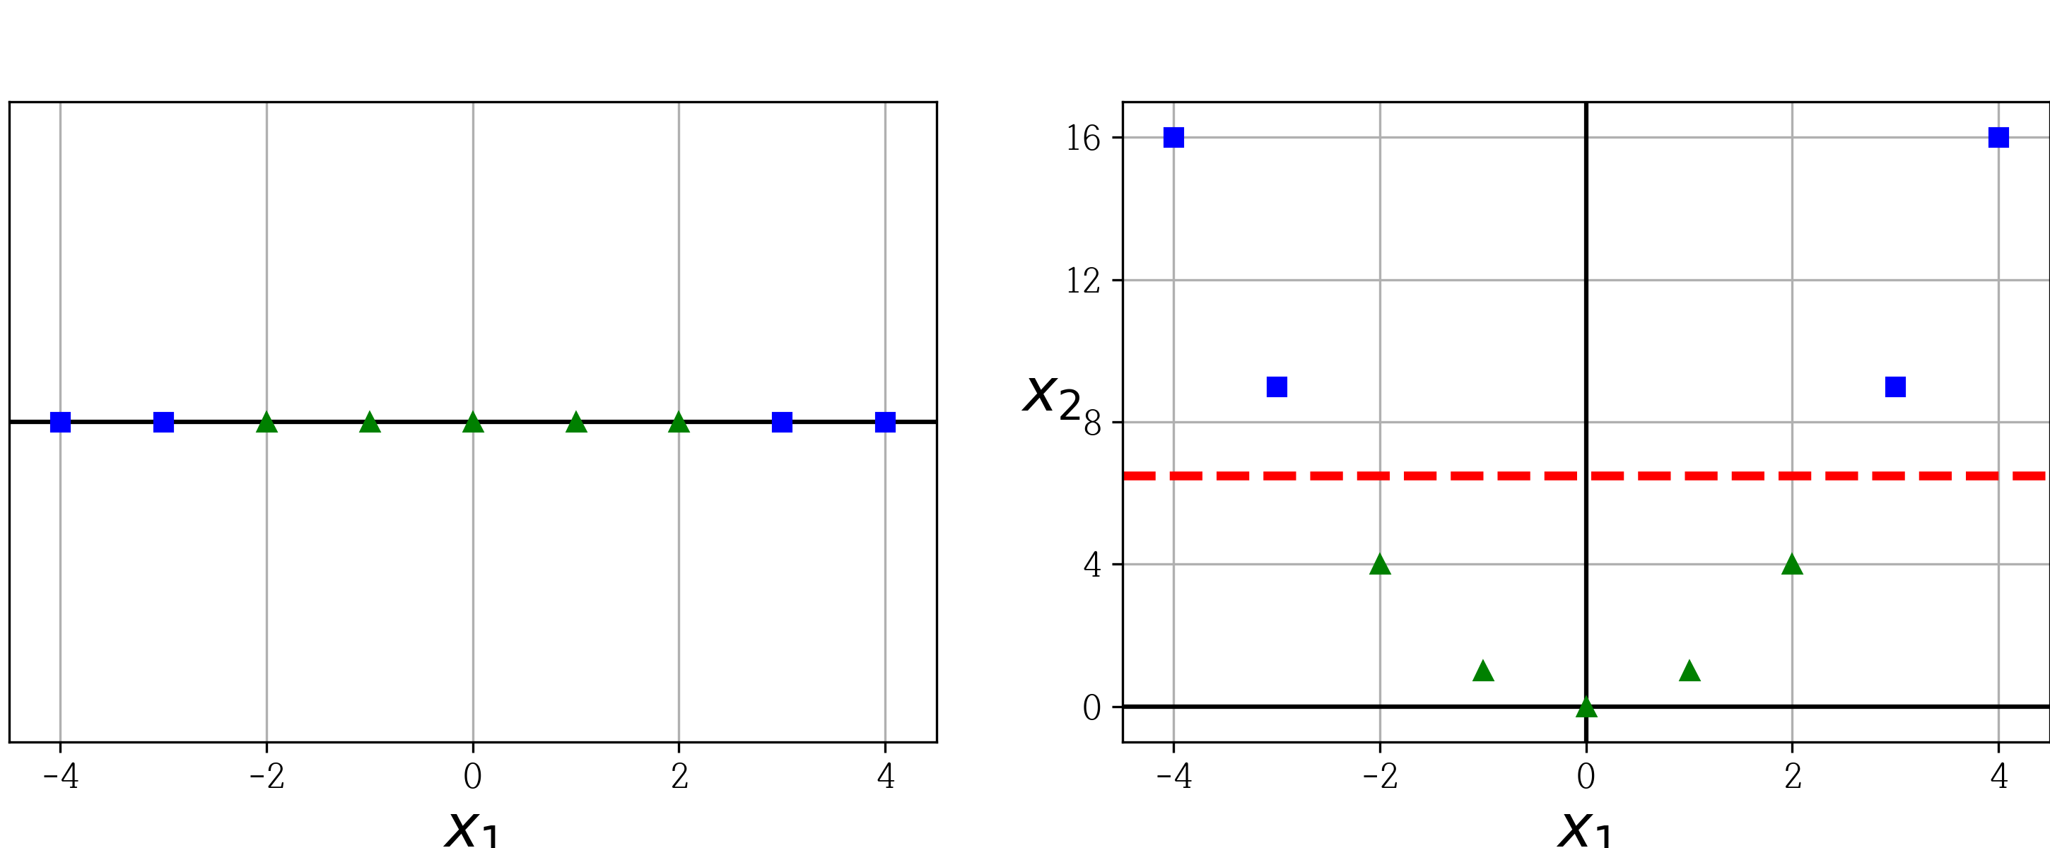
5.2 선형 SVM 분류
Notes:
사이킷런을 사용하여 구현하면 (4.3절 '다항 회귀'에서 소개한) PolynomialFeatures 변화기와 StandardScaler, LinearSVC를 연결하여 Pipeline을 만들면 좋음.
이를 moons 데이터셋에 적용해보겠음.
그냥 반달 두개 모양이라 moons데이터셋

Slide 12
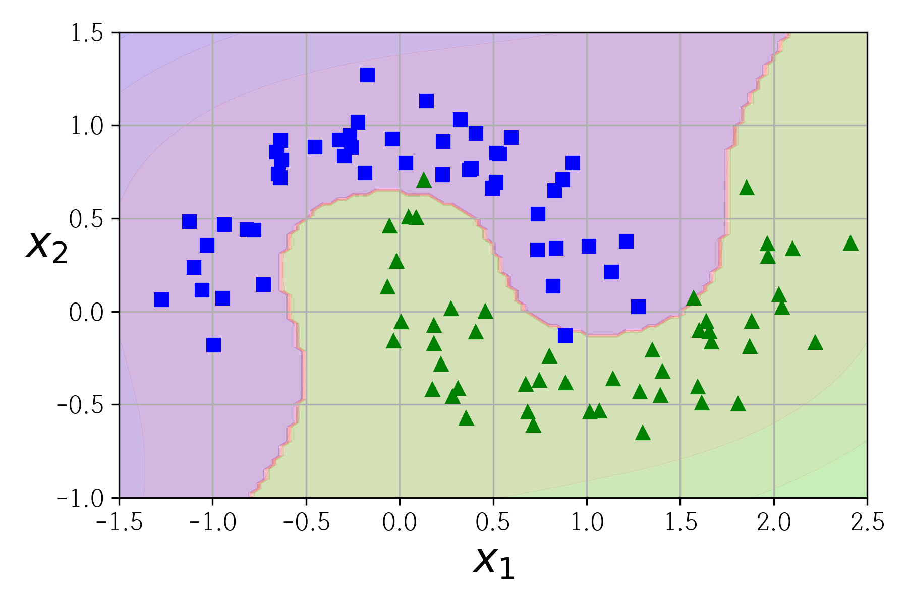
5.2 선형 SVM 분류

Slide 13
5.2 선형 SVM 분류
5.2.1 다항식 커널
Notes:
다항식 특성을 추가하는 것은 간단하지만, 한계가 있음.
SVM을 가용할때 Kernel trick이라는 수학적 기교를 적용할 수 있음. 특성을 추가하지 않았으면서 다항식 특성을 많이 추가한 것과 같은 결과를 얻을 수 있음.
이는 SVC 파이썬 클래스에 구현되어 있음.
moons 데이터셋으로 테스트해봄

Slide 14
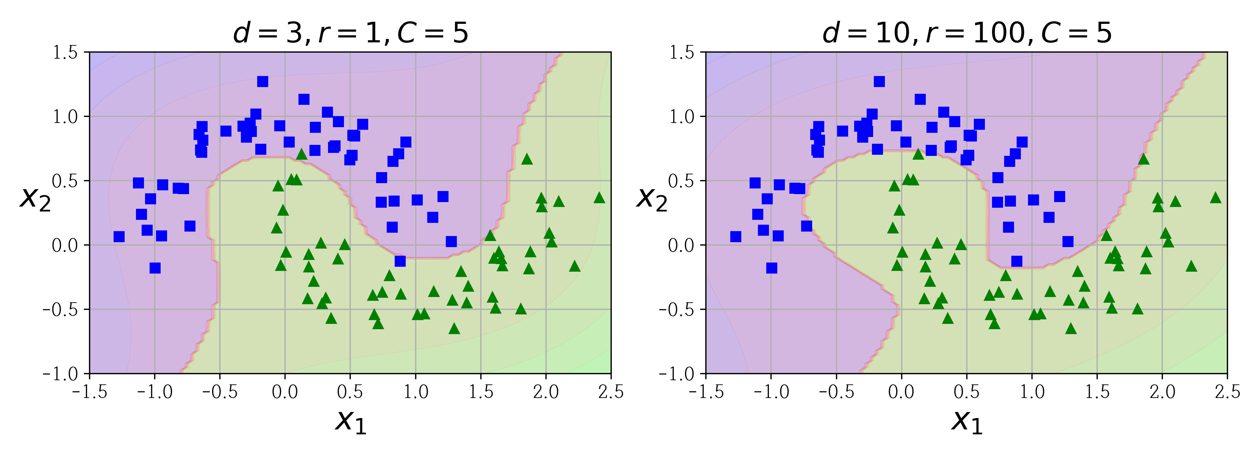
5.2.1 다항식 커널
Notes:
매개 변수
degree (d) : 차수
coef0 (r) : 모델이 높은 차수와 낮은 차수에 얼마나 영향받을지 조절
C (C) : C 값을 줄이면 도로의 폭이 넓어지지만, 마진 오류도 커짐.
모델이 과대적합이라면 다항식의 차수를 줄여야함. 반대면 반대로
적절한 하이퍼파라미터 찾는 일반적인 방법 -> (2장에서의) 그리드 탐색

Slide 15
5.2 선형 SVM 분류
5.2.2 유사도 특성 추가
Notes:
비선형 특성을 다루는 또 다른 기법!
각 샘플이 특정 랜드마크(landmark) 와 얼마나 닮았는지 측정하는 유사도 함수(similarity function) 로 계산한 특성을 추가.

Slide 16

5.2.2 유사도 특성 추가
Notes:
앞서본 1차원 데이터셋에 두개의 랜드마크 x = -2와 x = 1을 추가. 그리고 gamma = 0.3인 가우시안 방사 기저 함수(Radial Basis Function, RBF) 을 유사도 함수로 정의함.
이 함수의 값은 0부터 1까지 변화하며 종모양으로 나타남.
gamma는 0보다 커야됨. 값이 작을수록 폭이 넓은 종 모양이 됨.

Slide 17
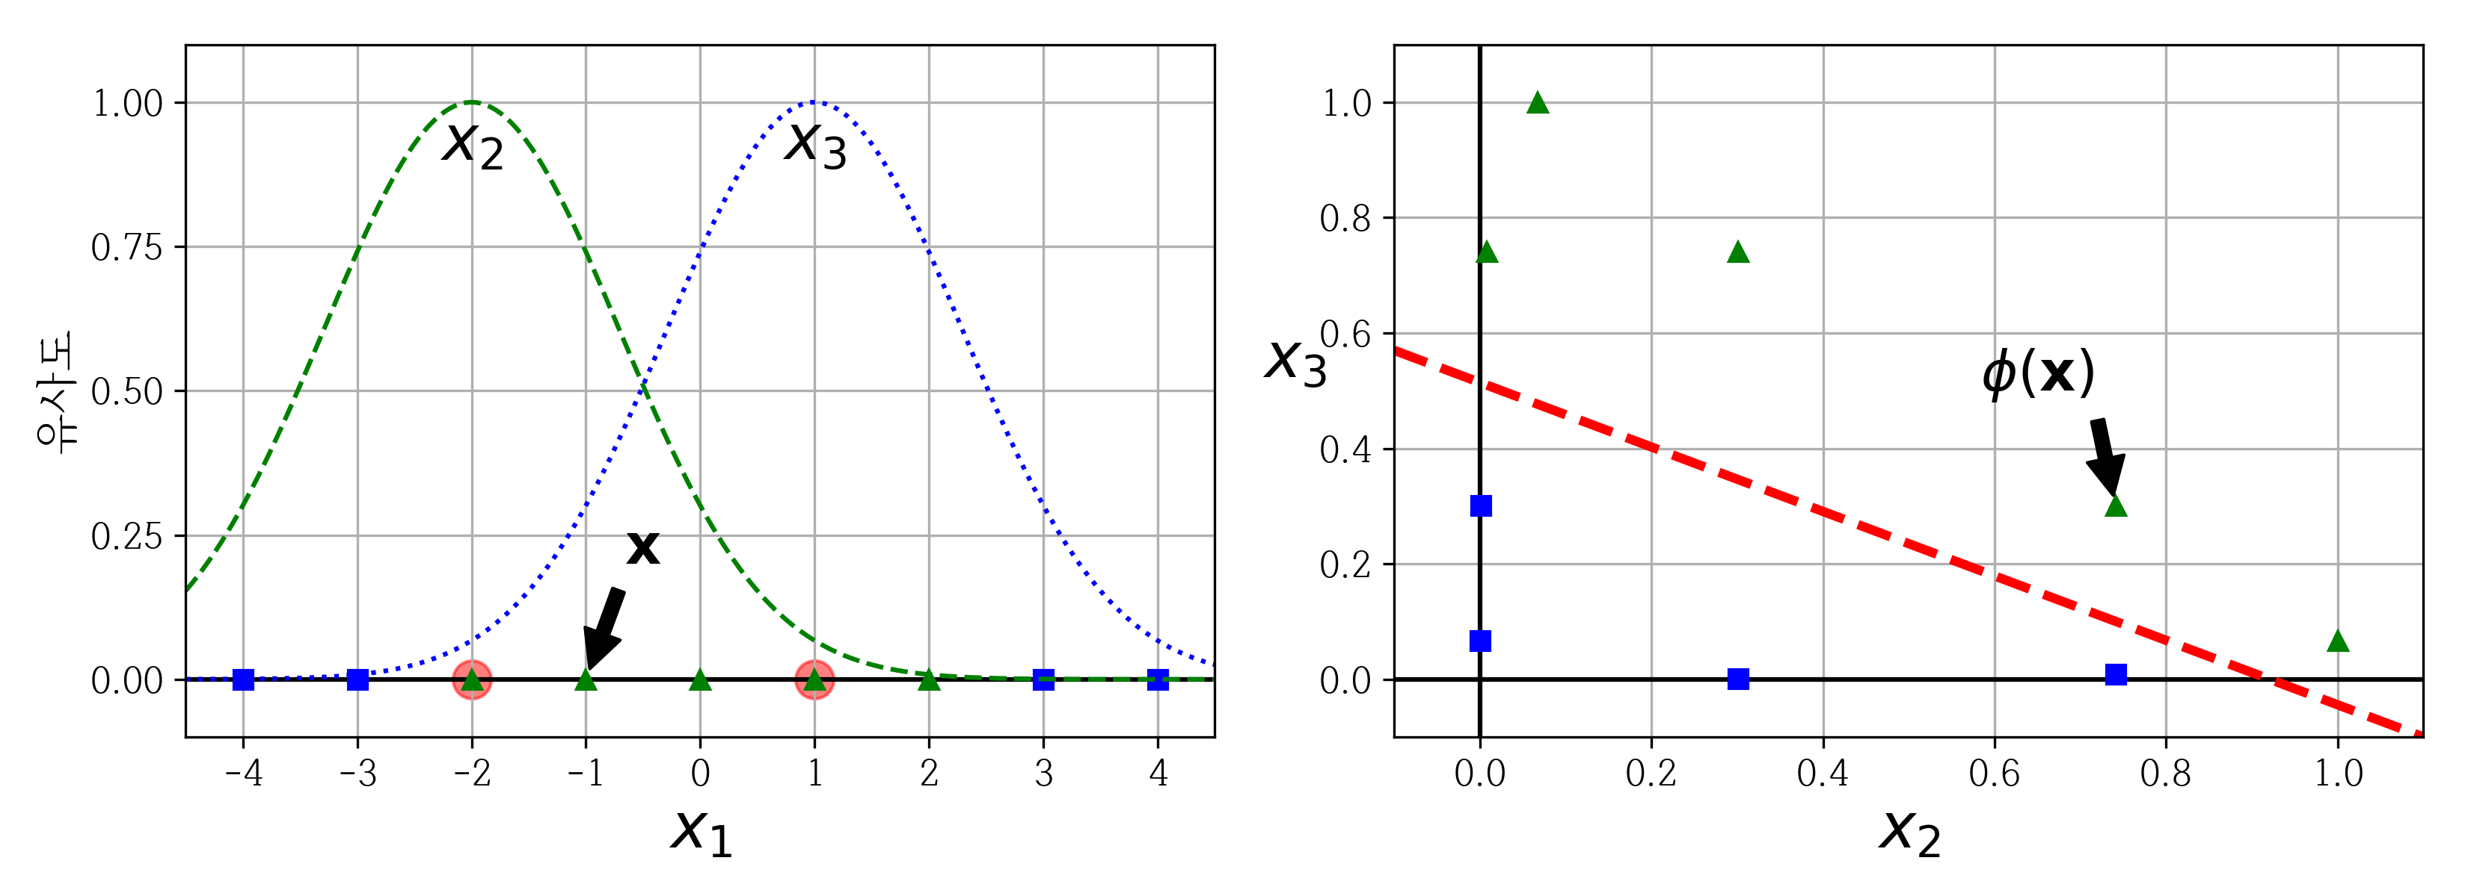
5.2.2 유사도 특성 추가
Notes:
x = -1 을 살펴보겠음
첫번째 렌드마크(-2)에서 1떨어져 있고, 두번째 렌드마크(1)에서 2 떨어져 있음
그래서 새로 만든 특성은 (가우시안RBF 의 x에 각각 넣어주면) (0.74,0.30)이 됨.
이런식으로 해서 변환해주면 선형적으로 구분을 할 수 있게 됨.
그럼 랜드마크를 어떻게 선택할까?
모든 샘플에 랜드마크를 설정해보는거임
(생각만 해도 비효율적일 것 같지만) 차원이 매우 커지고 따라서 변환된 훈련 세트는 선형적으로 구분될 '가능성'이 높아짐

Slide 18
5.2 선형 SVM 분류
5.2.3 가우시안 RBF 커널
Notes:
유사도 특성도 머신러닝 알고리즘에 유용하게 사용될 수 있음.
근데 앞에 설명했던 문제가 있음 (시간이 오래걸림. 데이터가 크면 정말 오래걸림)
이것을 SVM에선 그냥 가우시안 RBF 커널을 추가하는 것으로 같은 효과를 얻을 수 있음

Slide 19
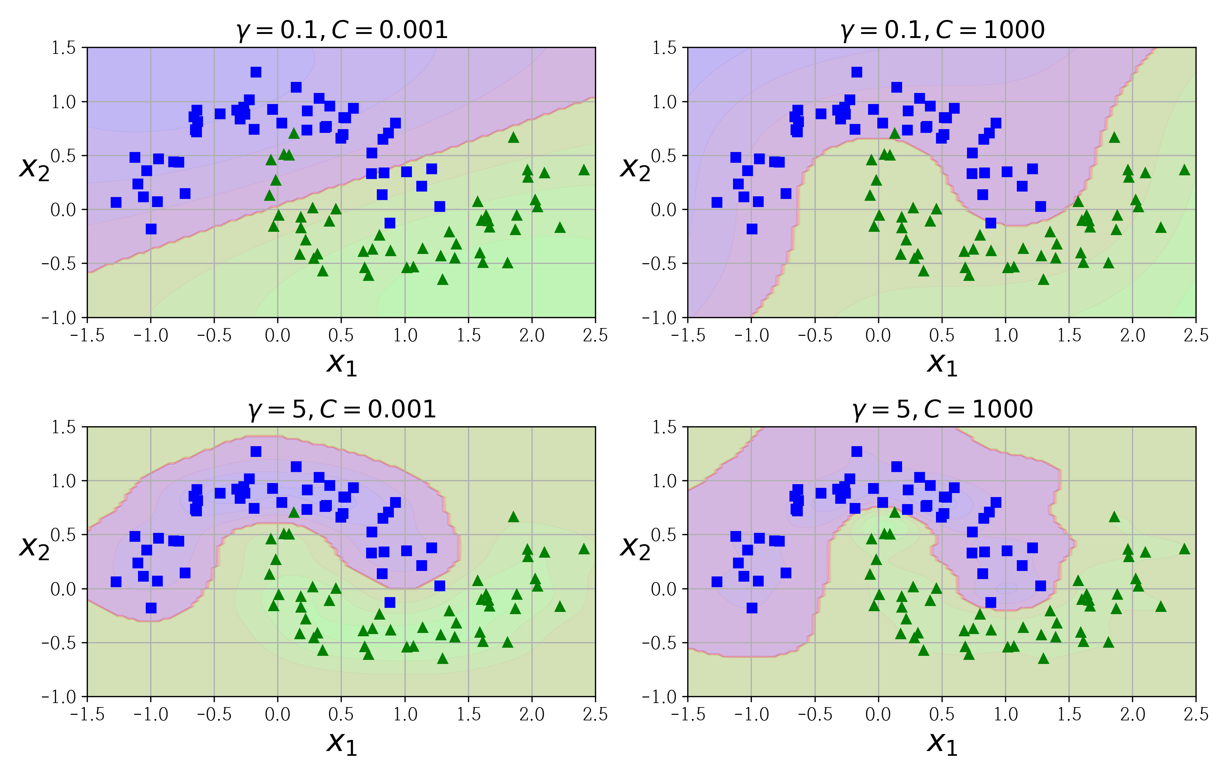
5.2.3 가우시안 RBF 커널
Notes:
gamma가 높아지면 종모양 그래프가 좁아져서 각 샘플의 영향 범위가 줄어듬.
경계가 데이터들을 따라 구불구불해짐.
반대로 낮으면 샘플이 넓은 범위에 걸쳐 영향을 주므로 결정경계가 부드러워 짐.
모델이 과대적합일 경우엔 감소시켜야되고 과소적합일 경우에는 증가시켜야 됨
문자열 커널(string kernel) (e.g. string subsequence kernel, levenshtein distance 기반의 커널) 등의 특정 데이터에 특화된 커널도 있음.
그럼 여러 커널 중에 어떤것을 사용해야함?
경험적으로 언제나 선형커널부터 시도해보라고 함. 특히, 훈련세트가 아주 크거나 특성 수가 많을 경우에 그럼.
훈련 세트가 너무 안크면 가우시안 RBF 커널을 시도해보면 좋다고 함.
컴퓨터가 좋으면 교차검증과 그리드 탐색으로 여러 커널을 시도해보라고 함

Slide 20
5.2 선형 SVM 분류
5.2.4 계산 복잡도
Notes:
유사도 특성도 머신러닝 알고리즘에 유용하게 사용될 수 있음.
근데 앞에 설명했던 문제가 있음 (시간이 오래걸림. 데이터가 크면 정말 오래걸림)
이것을 SVM에선 그냥 가우시안 RBF 커널을 추가하는 것으로 같은 효과를 얻을 수 있음

Slide 21

5.2.4 계산 복잡도
Ο-notation
알고리즘의 소요시간이 입력의 크기 n에 대해 $Ο$(n²)이라면 최대 n²에 비례하는 시간이 소요됨
$Ο$(f(n))은 점근적 증가율이 f(n)을 넘지 않는 모든 함수의 집합
Ex.$Ο$(n²)은 내 알고리즘이 n²과 유사하거나 n²보다 완만한 증가 속도를 보일 때
Ex.
5n² + 4n = $Ο$(n²)
$Ο$(n²)은 n², 3n² – 50, 7n² + 15, 5n+15, 2n+1, 500 등을 포함
$Ο$표기는 집합으로 정의됨
원래는 5n² + 4n $∈Ο$(n²) 이나 5n² + 4n ⁼$Ο$(n²)로 표기

Slide 22
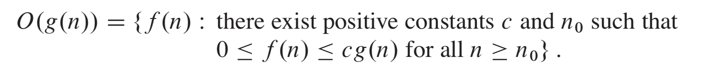
5.2.4 계산 복잡도

Slide 23
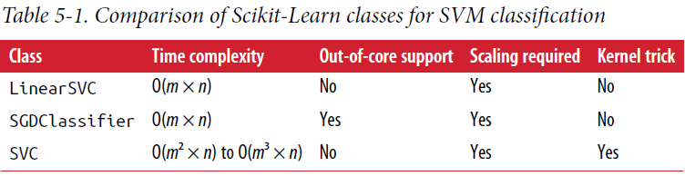
5.2.4 계산 복잡도
Notes:
즉, 복잡도 : 걸리는 시간!

Slide 24
5.3 SVM 회귀
Notes:
사실 SVM은 회귀에도 쓸 수 있음
어떻게 함?
바로 제한된 마진 오류(즉, 도로 밖 샘플)안에서 도로 안에 가능한 한 많은 샘플이 들어가게 학습시키면 됨.
도로의 폭은 하이퍼파라미터로 조절함.

Slide 25
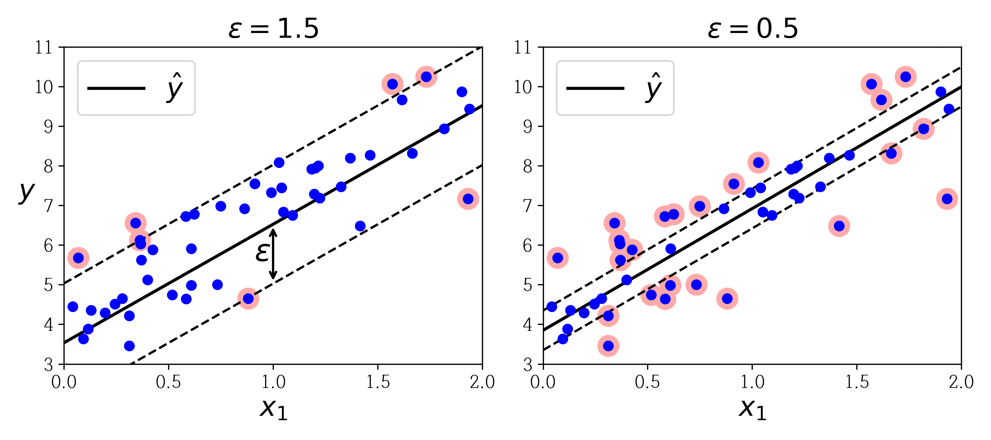
5.3 SVM 회귀
Notes:
왼쪽은 마진을 크게하고 오른쪽은 마진을 작게해봄 근데 모델 예측에 큰 차이가 없음 이걸 epsilon-insensitive 라고 말함

Slide 26
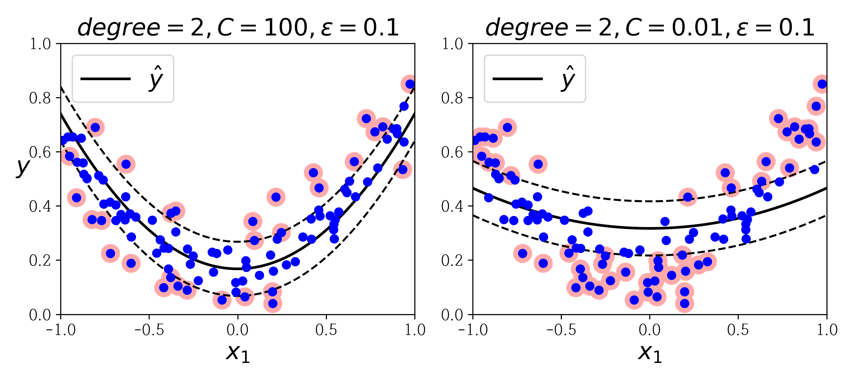
5.3 SVM 회귀
Notes:
왼쪽은 규제가 거의 없고(큰 C), 오른쪽은 규제가 많음(작은 C)
예상했겠지만
LinearSVR은 LinearSVC의 회기 버전 SVR 은 SVC의 회기 버전
훈련에 필요한 시간 또한 Classification 때와 비슷하다.

Slide 27
5.4 SVM 이론
Notes:
빡세니까 정신 차리셈
편향을 b, 특성의 가중치 벡터를 w라고 함

Slide 28
5.4 SVM 이론
5.4.1 결정 함수와 예측

Slide 29
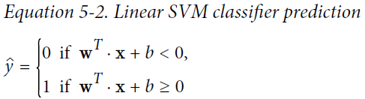
5.4.1 결정 함수와 예측
wT · x + b = w1 x1 + ⋯ + wn xn + b 를 계산해서 새로운 샘플 x의 클래스를 예측

Slide 30
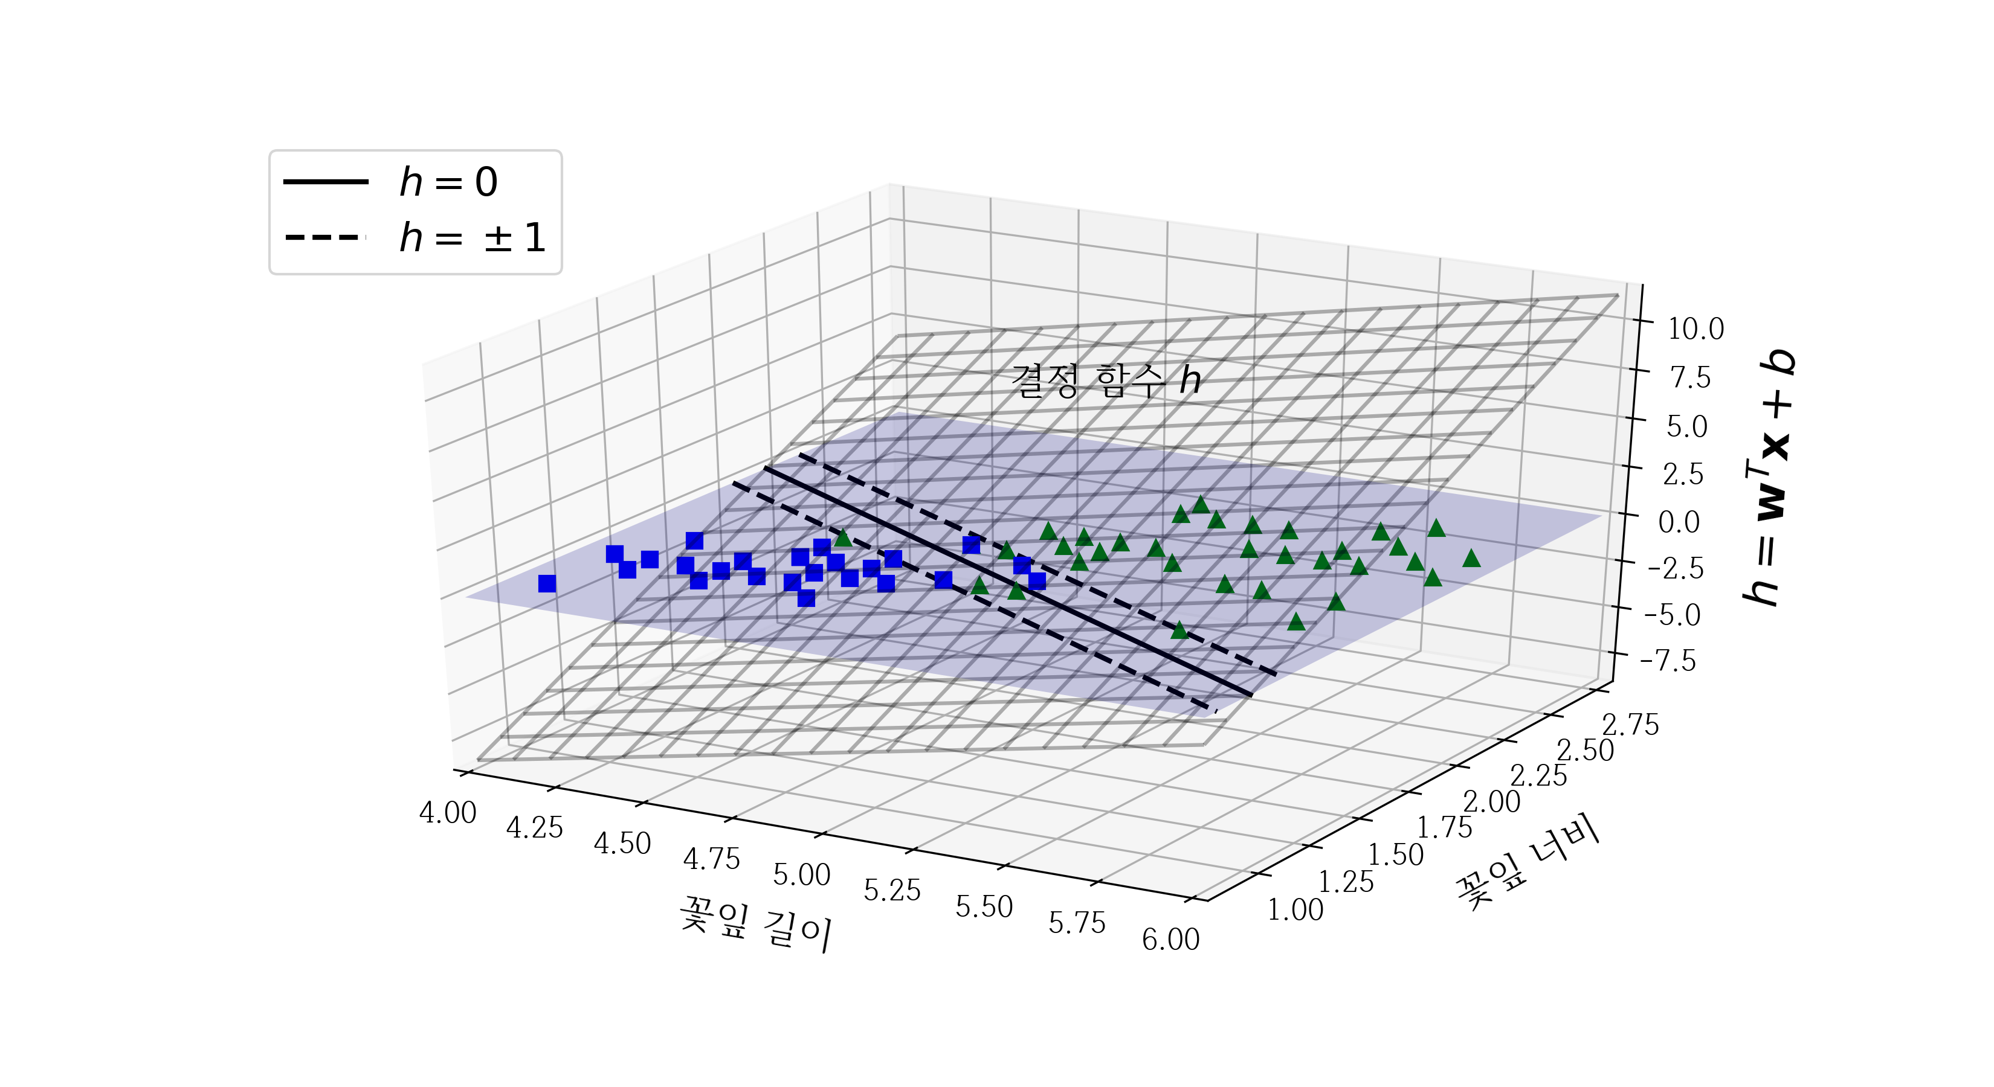
5.4.1 결정 함수와 예측
Notes:
결정 경계는 결정함수 h가 0인 점들로 이루어져 있음 이는 두 평면의 교차점임
점선은 결정함수의 값이 1 또는 -1인 점들을 나타냄 선형 SVM 분류기를 훈련한다는 것은 가능한한 마진을 크게하는 w와 b를 찾는 것임

Slide 31
5.4 SVM 이론
5.4.2 결정 함수와 예측
Notes:
작은 가중치 벡터가 라지 마진을 만든다고 함

Slide 32
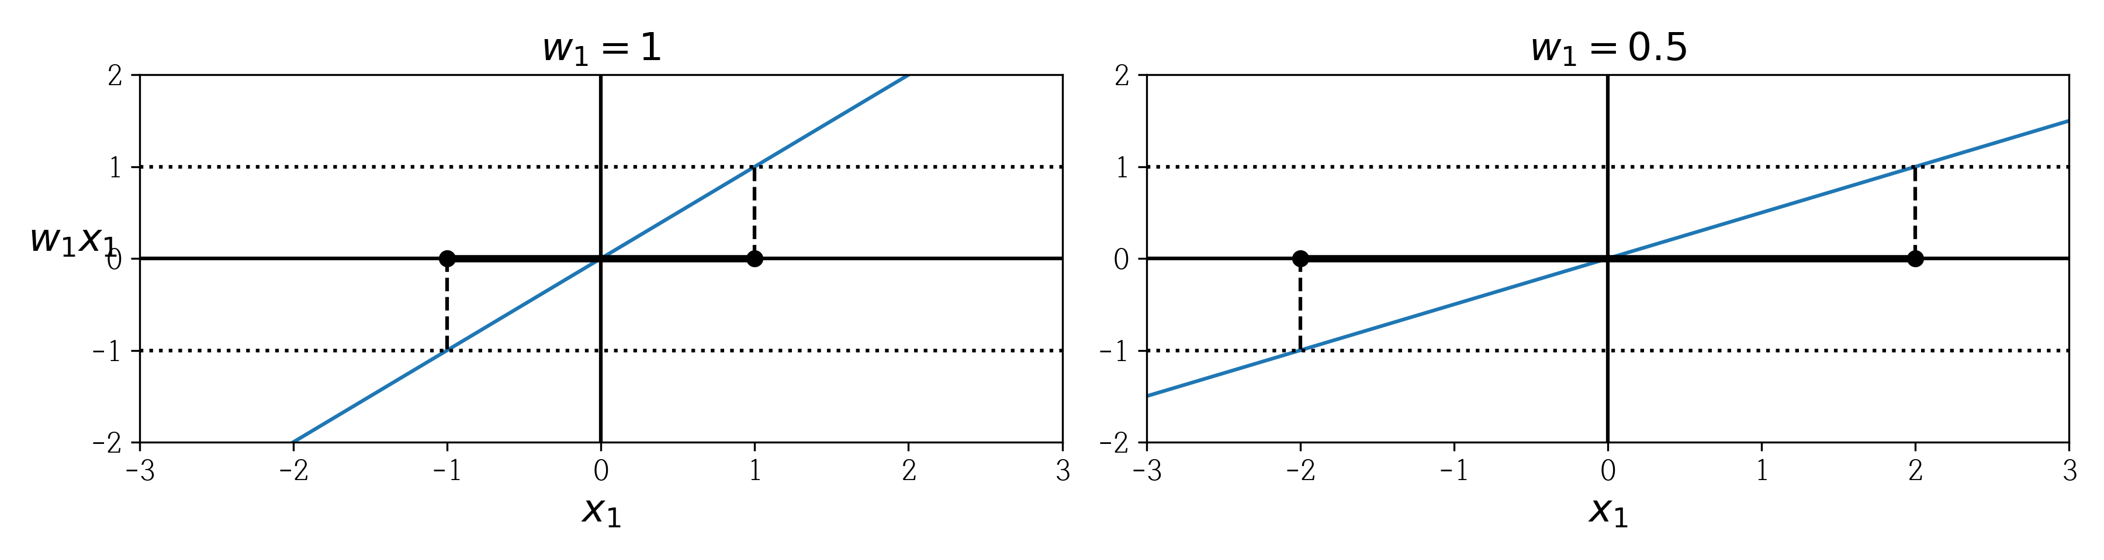
5.4.2 결정 함수와 예측

Slide 33
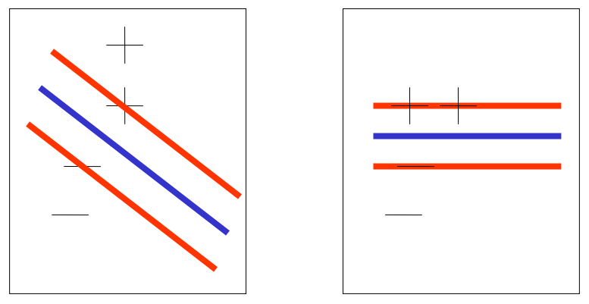
5.4.2 결정 함수와 예측

Slide 34
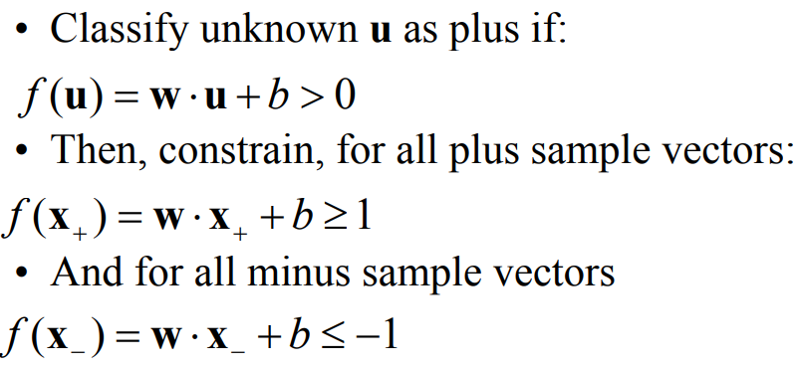
5.4.2 결정 함수와 예측

Slide 35
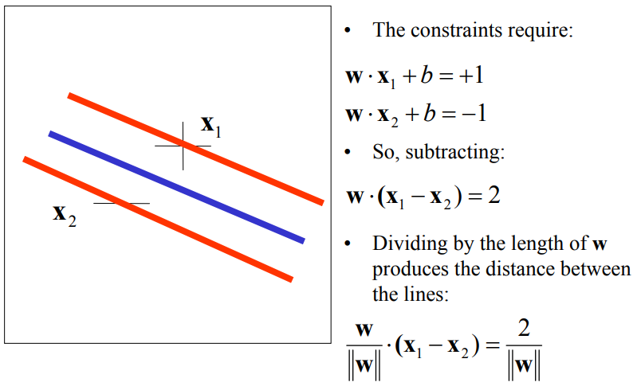
5.4.2 결정 함수와 예측

Slide 36
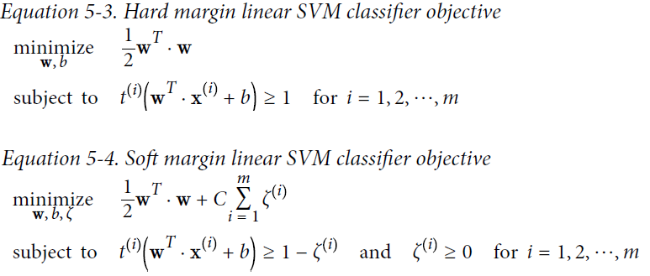
5.4.2 결정 함수와 예측
Notes:
소프트 마진 분류기에선 슬랙 변수(slack ariable) 을 도입함. 이것은 i번째 샘플이 얼마나 마진을 위반할지 결정함. 슬랙 변수를 작게하면 마진 오류도 작아짐. 근데 과대적합이 일어날 수 있음 C 는 전체 슬랙 변수를 조절해주는 하이퍼파라미터

Slide 37
5.4 SVM 이론
5.4.3 콰드라틱 프로그래밍
Notes:
선형적인 제약조건이 있는 볼록 함수의 이차 최적화 문제를 콰드라틱 프로그래밍(Quadratic Programming, QP) 문제라고 함.
여러 테크닉으로 QP를 푸는 알고리즘이 많이 있지만 책에서 안다룸.

Slide 38
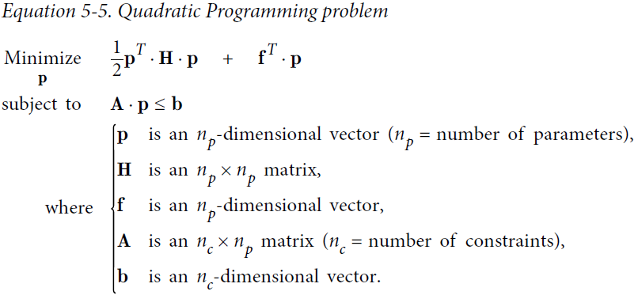
5.4.3 콰드라틱 프로그래밍
Notes:
일반적 문제공식은

Slide 39
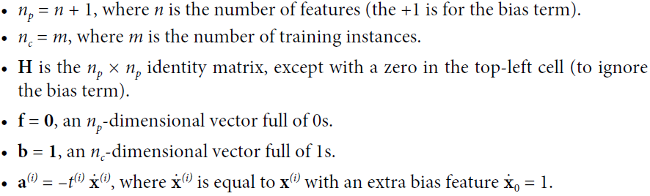
5.4.3 콰드라틱 프로그래밍
Notes:
다음과 같이 QP 파라미터를 지정하면 하드 마진을 갖는 선형 SVM분류기의 목적함수를 간단하게 검증할 수 있음
하드 마진 선형SVM 분류기를 훈련시키는 한 방법은 준비된 QP알고리즘에 관련 파라미터를 전달하기만 하면됨
하지만 커널 트릭을 사용하려면 제약있는 최적화 문제를 다른형태로 바꿔야 함

Slide 40
5.4 SVM 이론
5.4.4 쌍대 문제
Notes:
원 문제(primal problem) 라는 제약이 있는 최적화 문제가 주어지면 쌍대 문제(dual problem) 라는 다른 문제로 표현 가능
그리고 그것은 라그랑지 승수법(Lagrange multiplier method) 를 이용해서 품

Slide 41
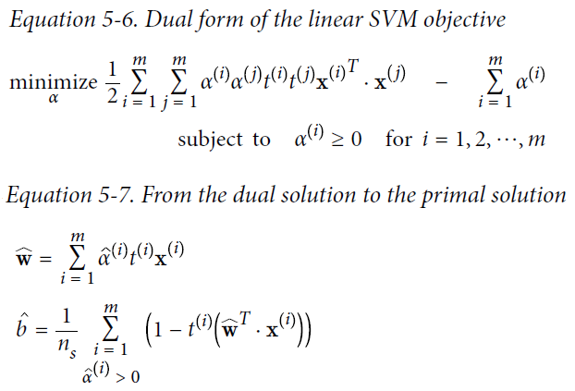
5.4.4 쌍대 문제
Notes:
훈련 샘플 수가 특성 개수보다 작을 때 원 문제보다 쌍대 문제를 푸는 것이 더 빠름.
그리고 중요한건 쌍대 문제에선 커널 트릭을 쓸 수 있음

Slide 42
5.4 SVM 이론
5.4.5 커널 SVM

Slide 43
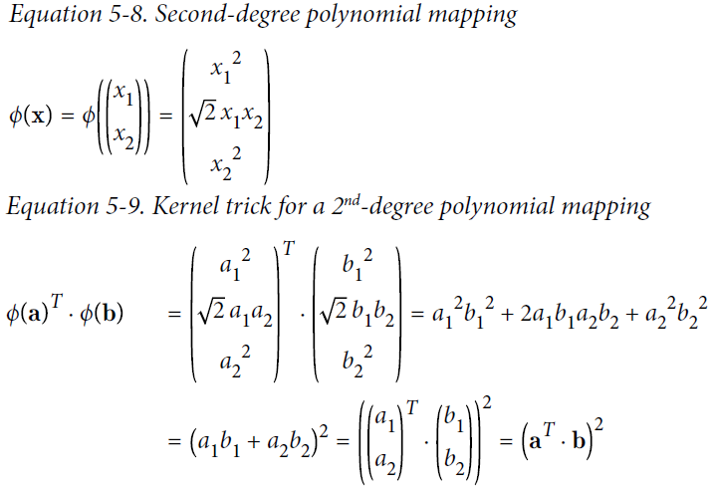
5.4.5 커널 SVM
Notes:
즉, 변환을 해도 계산이 크게 까다롭지 않음.

Slide 44
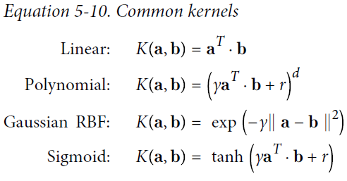
5.4.5 커널 SVM
Notes:
머서의 정리 : 특정 수학적 조건을 만족할때 위와 같은 높은 차원으로 mapping 해주는 함수가 존재한다는 것을 증명.

Slide 45
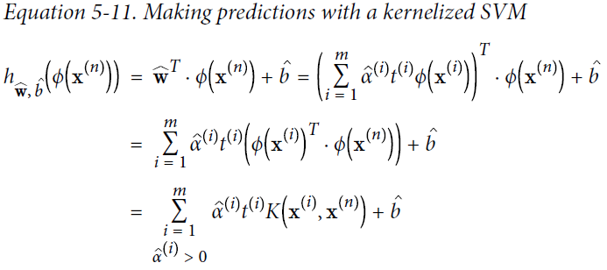
5.4.5 커널 SVM

Slide 46
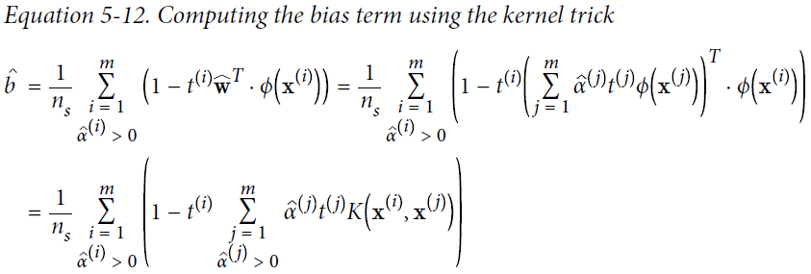
5.4.5 커널 SVM

Slide 47
5.4 SVM 이론
5.4.6 온라인 SVM
Notes:
온라인 학습은 새로운 샘플이 생겼을 때 점진적으로 학습하는 것

Slide 48
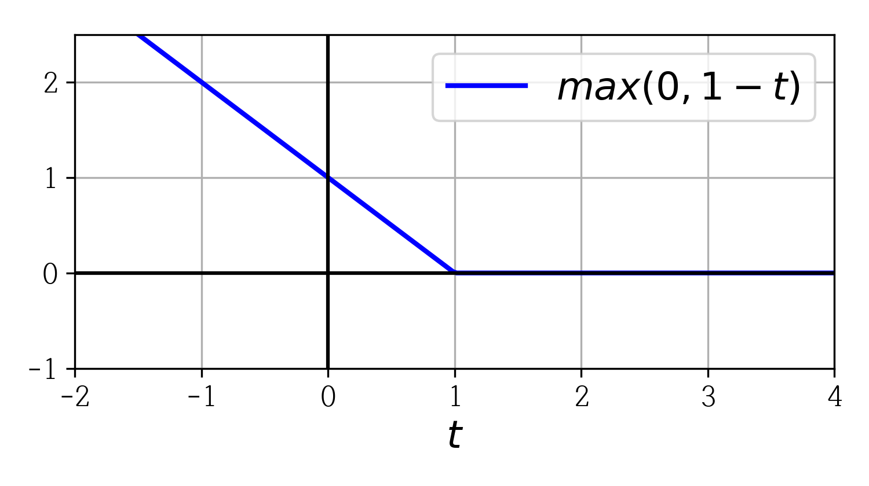
5.4.6 온라인 SVM
Notes:
힌지 손실 : max(0,1-t)함수를 hinge loss function 이라고 부름

Slide 49
출처
MIT OPEN COURSEWARE
Hands-On Machine Learning with Scikit-Learn and TensorFlow_ Concepts, Tools, and Techniques to Build Intelligent Systems

